Slide 1
Herzlich tut mich verlangen
Problématique d’un codage MEI d’une cantate de Christoph Graupner

Slide 2
Plan de l’exposé
La cantate :
L’édition
Header : Structure et questions ouvertes
Body : Structure et questions ouvertes

Slide 3
La cantate
Partition générale et parties séparées autographes, conservées dans la ULB Darmstadt et numérisées sur le site de la bibliothèque : https://tudigit.ulb.tu-darmstadt.de/show/Mus-Ms-429-28/1
Source imprimée pour le livret écrit par Johann Conrad Lichtenberg, numérisé aussi : [Link einfügen]
Effectif : BC, Violon 1+2, Viola, Violone, Violetta 1+2. Hautbois 1+2, Flûte 1+2, Cor 1+2, Canto 1+2, Alto, Ténor, Basse
7 « mouvement » : [1. Choral], [2. Coro], [3. Aria], [4. Rezitativ], [5. Aria], [6. Rezitativ], [7. Choral]

Slide 4
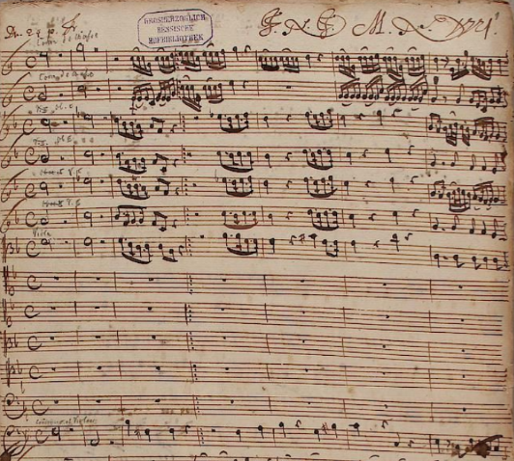
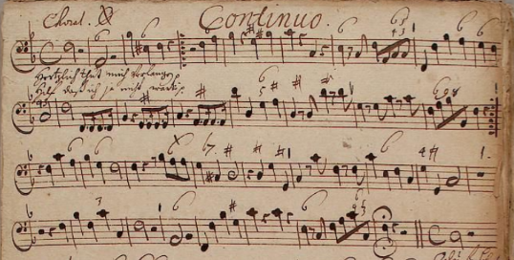
Source B
Source A
Christoph Graupner, Hertzlich thut mich verlangen, ms,
D-DsMus ms 428-29, Fol. 8v, https://iiifserv.ulb.tu-darmstadt.de/tify2/avi.html?manifest=https://iiifserv.ulb.tu-darmstadt.de/iiif/Mus-Ms-429-28.json&tify={%22pages%22:[17] ,%22panX%22:0.467,%22panY% 22:0.331,%22view%22:%22help%22,%22zoom%22:0.683} [31/05/2024]
Christoph Graupner, Hertzlich thut mich verlangen, ms,
D-DsMus ms 428-29, Fol. 1r., https://iiifserv.ulb.tu-darmstadt.de/tify2/avi.html?
manifest=https://iiifserv.ulb.tu-darmstadt.de/iiif/Mus-Ms-429-28.json&tify={%22pages
%22:[2],%22panX%22:0.541,%22panY%22:0.344,%22view%22:%22help%22,
%22zoom%22:0.683} [31/05/2024]

Slide 5
Header

Slide 6
Fragensammlung
Mehrere Fragen zu Verweisen auf Folios
Wozu ist locus und locusGrp da?
Wie kann ich (bspw. In editDecl oder manifestationList) auf einzelne oder mehrere Folio innerhalb des Faksimile verweisen?
Wie kann ich die innere Organisation des Manuskripts verdeutlichen (Aufteilung in Partitur und Stimmen)?
Wie kann man sinnvoll die Principes éditoriaux strukturieren (normalization, correction etc.)?
Wie lassen sich die einzelnen Sätze mit dem Parent document verbinden? Klappt das so, wie wir uns das vorgestellt haben?

Slide 7
Body

